Slide 1
ANÁLISIS DE LAS Exportaciones DE la subpartida 1604.14.10.12 “Conservas de atún en agua y sal” DEL ECUADOR AL REINO UNIDO y el impacto de LA VARIACIÓN DEL AD-VALOREM POR LA ELIMINACIÓN DE LAS PREFERENCIAS ARANCELARIAS
DEPARTAMENTO DE CIENCIAS ECONÓMICAS, ADMINISTRATIVAS Y DE COMERCIO
CARRERA DE INGENIERÍA EN COMERCIO EXTERIOR Y NEGOCIACIÓN INTERNACIONAL
TRABAJO DE TITULACIÓN, PREVIO A LA OBTENCIÓN DEL TÍTULO DE INGENIERO EN COMERCIO EXTERIOR Y NEGOCIACIÓN INTERNACIONAL
Autores:
López Oñate, Samuel Alexander
Ramírez Freire, Ana Cristina
Director:
Miño Villarreal, Carlos Oswaldo
Sangolquí
2020

Slide 2
Industria Atunera
Desde la mitad del siglo XX
1.- Política marítima internacional
2.- la instalación de plantas para el procesamiento y comercialización de atún
Es una de las más sólidas en el Ecuador
24 000 puestos de trabajo directo
Segundo más importante en el mercado internacional
Flota atunera tiene una posibilidad de arrastre de 93 000 toneladas
Responsabilidad
Estableció dos periodos de vedas
“Sistema de Trazabilidad, Seguimiento, Control y Vigilancia”
SISERVI S.A, BILBOSA S.A, EUROFISH S.A,
CERTIFICADOS
Fuente: Ministerio de Comercio Exterior

Slide 3
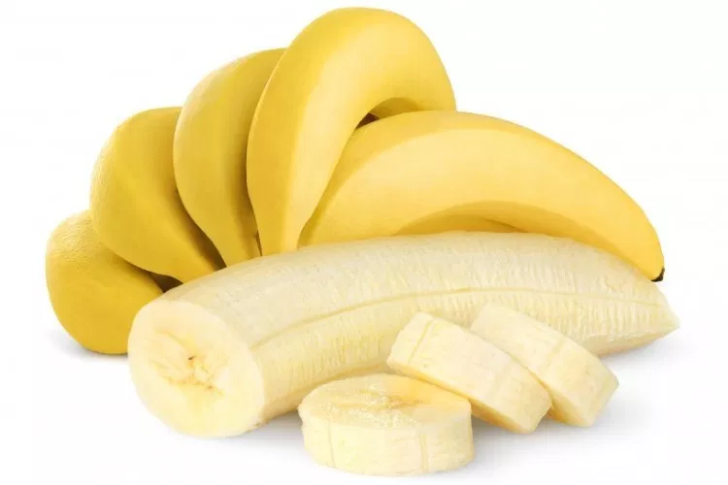
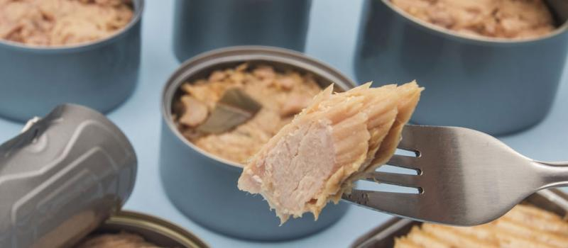
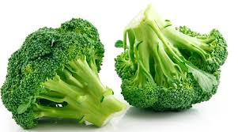
Acuerdo Multipartes entre Ecuador y la Unión Europea
Normar el comercio de bienes y servicios
OTC
Cronograma de eliminación arancelaria
Categoría 0
Se eliminará el ad-valorem pero se mantendrá los aranceles específicos
Ecuador en los últimos años ha mantenido una balanza comercial positiva con el Reino Unido, en el 2018

Slide 4
El Brexit
Punto de inflexión en la estabilidad de la Unión Europea
2 de octubre del 2016 Theresa May,, anuncia que el país se acogerá al artículo 50 hasta los últimos días del mes de marzo del año siguiente
En junio de 2017 se inicia la primea ronda de negociaciones
acuerdo parcial y el 11 de marzo de 2019 Prorroga hasta octubre
La complejidad de la separación es tal que se ha negociado ampliar el plazo para consumar el hecho

Slide 5
Consecuencias por el Hard Brexit
Afecta
Las relaciones comerciales tanto de sus socios europeos como al resto del mundo
Derogatoria de todos acuerdos comerciales
Reino Unido
Es el séptimo destino de las exportaciones ecuatorianas
En el último año se tuvieron ingresos de $330 millones

Slide 6
Resolución Comex 019-2019
Relación comercial de cooperación con el Reino Unido
El cronograma de desgravación arancelaria no se reiniciarán sino que continuarán con su desgravación al año correspondiente
Los contingentes arancelarios se aplicara mutatis mutandis al Reino Unido
Bienes originarios se estableció la acumulación de origen con la Unión Europea
Fecha de entrada en vigor del Brexit

Slide 7
Planteamiento del problema
La eliminación de preferencias arancelarias
Perdida competitividad
Reducción en la exportaciones en la subpartida 1604.14.10.12 “Conservas de atún en agua y sal”
Exportaciones de la subpartida 1604.14.10.12
Variable dependiente
Determinación de variables
Variable Independiente
Porcentaje de preferencias arancelarias

Slide 8
Teorías y Modelos
El Mercantilismo siglos XVI al XVII
la riqueza de la nación se lograba acumulando metales preciosos como resultado de un saldo positivo de la balanza comercial
Ventaja Absoluta 1723-1790
Conlleva a la especialización en la producción de mercancías y la división del trabajo
Integración Económica
Dos o más países se comprometen en un proceso de integración con el fin de facilitar el comercio mediante la reducción o eliminación de barreras arancelarias

Slide 9
Objetivos
Objetivo general
Objetivos específicos
Analizar la relación comercial entre Ecuador y el Reino Unido en la sub-partida 1604.14.10.12 en los años 2014 al 2018 mediante un estudio cuantitativo y cualitativo para determinar el impacto que ha tenido dentro de la balanza comercial.
Comparar el volumen de exportación
Investigar los cambios en las medidas no arancelarias
Identificar el impacto que genera el Brexit en la balanza comercial
Analizar las preferencias arancelarias

Slide 10
Metodología
Cualitativo
Se analizo estudios ya realizados sobre la relación comercial, se estudiará informes y resoluciones emitidas por el COMEX
Enfoque mixto
Cuantitativo
Se manejara datos de exportaciones
Tipología de Investigación
Por su finalidad
Por las fuentes de información
Por el control de variables
Por el alcance
investigación aplicada
fuentes secundarias
investigación no experimental
estudio exploratorio

Slide 11
Análisis del impacto de la industria atunera en la Balanza Comercial no petrolera Ecuador – Reino Unido
2014-2018 - promedio de más de 99 millones de dólares anuales.
Fuente: Ficha Técnica de Reino Unido (PRO ECUADOR, 2019)

Slide 12
Análisis de las exportaciones de la industria atunera
A partir del 2017 se reduce el ad-valorem del 24% al 0%.
Crecimiento promedio del 25,30%,
Mayor decrecimiento -32,38% 2014-2015
Mayor crecimiento 120,01% 2016-2017
Fuente: Exportación de la subpartida 1604.14.16 “Preparaciones y conservas de atún, de listado y de bonito entero o en trozos”. Fuente: (Trade Map, 2019).

Slide 13
Análisis de las restricciones a la industria atunera
Certificados de sostenibilidad en la industria pesquera
Otros certificados
Dolphin safe
Certificado de origen
Certificados sanitarios
Marine Stewardship Council
otros
Friend of the sea
Fishing and Living
Registrar la actividad en el RUC
Ingresar a la base del COMEX
Obtener certificado Sanitario en la VUE
Realizar la declaración juramentada de origen en la VUE
Obtener el certificado de Origen en la VUE
Obtener el permiso para exportar en el MIPRO
Exportar la subpartida 1604.14.10.12 al Reino Unido

Slide 14
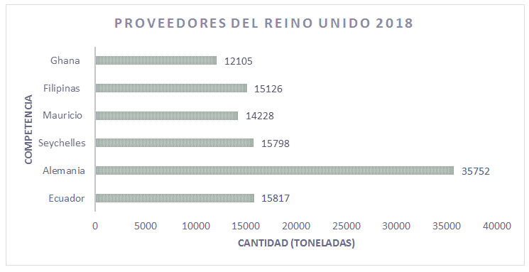
Análisis de la competitividad de la industria atunera
Reino Unido importa 35 752 toneladas desde Alemania
19 935 toneladas más que las que importó de Ecuador
País desarrollado con gran capacidad productiva que disminuye el precio de su producto en el mercado
Fuente: Precios en el mercado internacional. (Trade Map, 2018)

Slide 15
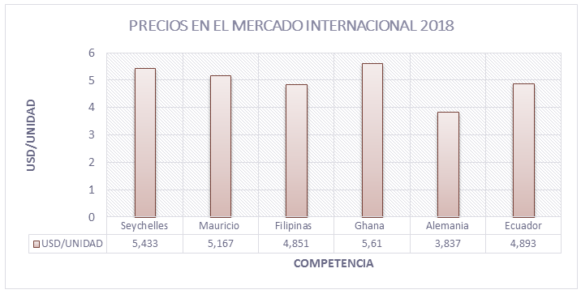
Precio Competidores.
Alemania menor precio gracias a economías de escala
Filipinas con el segundo menor precio
Mauricio, Seychelles y Ghana con precios mayores al del producto ecuatoriano
Fuente: Precios en el mercado internacional. (Trade Map, 2018)

Slide 16
Principales exportadores
País
Principales socios
Tailandia
Estados Unidos, Japón, Australia
Ecuador
España, Estados Unidos, Italia
España
Italia, Francia, Portugal
China
Estados Unidos, España, México
Indonesia
Japón, Arabia Saudita, Tailandia

Slide 17
Principales competidores en miles de dólares exportados al Reino Unido
Exportadores | 2014 | 2015 | 2016 | 2017 | 2018
Seychelles | 102939 | 87648 | 76872 | 76100 | 85835
Ecuador | 40787 | 28995 | 34348 | 65801 | 77198
Mauricio | 98406 | 83119 | 63872 | 61658 | 73520
Filipinas | 36664 | 28864 | 33654 | 50670 | 73382
Ghana | 68157 | 88856 | 88979 | 77403 | 67908
Ecuador se encuentra entre los cinco principales exportadores en el mundo
Ecuador y Filipinas tienen una tasa de crecimiento positiva
Indonesia y Tailandia tienen una tarifa arancelaria 20.5% y 24%

Slide 18
Principal competidor Seychelles
-Formado por 115 islas
-100 000 habitantes aprox.
-Superficie 455 km²
-PIB 1,486 miles de millones USD
-Turismo y pesca principal ingreso
-Tipos de flotas: Artesanal, semi-industrial e industrial
El 80% de la pesca de atún de la región desembarca o transborda en el puerto de Victoria (capital).
Población de plancton mínima por altas temperaturas
Necesitados de inversión extranjera para capacitar personal y tecnificar procesos
Las embarcaciones deben enfrentarse a la piratería

Slide 19
Infraestructura y mecanismos de exportación propuestos
Estándares esperados en el Reino Unido
Entrega en cantidad y plazo acordados.
Asegurar la calidad de los productos
Capacidad para abastecer de manera continua.
Entregar la información necesaria al consumidor
Garantizar el origen legal de la pesca
planes que reduzca las variaciones en el volumen producción
Adquirir certificación de captura legal
Estandarizar la producción a lineamientos de certificaciones de calidad
Investigar los requisitos de etiquetado y embalaje
estrictos controles de calidad al producto terminado

Slide 20
Requisitos y trámites de exportación
Registro de exportador
Obtención del RUC
Certificado de firma electrónica
Pre-embarque
Transmisión y aceptación de la DAE
Ingreso a deposito temporal
Post-embarque
Regularización con copias de factura, documento de transporte, packing list y Certificado de Origen
Registro en el Ecuapass
Designación de canal de aforo
DAE
Del exportador o declarante
Descripción de mercancía por ítem de factura
Datos del consignante
Destino de la carga
Cantidades
Peso; y demás datos relativos a la mercancía.

Slide 21
Conclusiones
La exportación de la sub-partida 1604.14.10.12 “Conservas de atún en agua y sal” ha conseguido crecer en productividad e imagen ya que las empresas ecuatorianas que se dedican a esta actividad realizan inversiones para obtener certificados, con el objetivo de proteger la seguridad y vida marina lo cual conlleva a proyectarse de mejor manera a los ojos de Unión Europea, también estas inversiones son para incrementar su producción lo cual benéfica a los ecuatorianos ya que se crean nuevas plazas de trabajo.
La exportación de la sub-partida 1604.14.10.12 “Conservas de atún en agua y sal” aporta positivamente a la balanza comercial no petrolera gracias a que en el periodo 2014-2018 tuvo un promedio positivo de más de 99 millones de dólares anuales, esto beneficia al Ecuador ya que ingresan divisas al país y si las exportaciones de la sub-partida disminuyen podrá provocar un déficit comercial.
El precio que tiene la sub-partida 1604.14.10.12 “Conservas de atún en agua y sal” en el mercado europeo es competitivo gracias a que ingresa con un arancel del 0%, si las preferencias se eliminaran el precio actual de $ 4,893 ingresará con un arancel del 24% perdiendo competitividad en el mercado e ingresos a la industria atunera ecuatoriana.
Las preferencias arancelarias establecidos en el Acuerdo Multipartes en el 2017 con la Unión Europea trae muchos beneficios al Ecuador, si el Gobierno mediante Diego Caicedo, quién es el viceministro de Comercio Exterior, no logra ratificar el acuerdo con el Reino Unido antes de que el Brexit entre en vigencia provocará grandes pérdidas a la industria atunera ecuatoriana dejando de percibir un aproximado de 921 718,6 miles de dólares anules.

Slide 22
Recomendaciones
Que la Industria atunera ecuatoriana continúe invirtiendo en mejorar su capacidad de acarreo con nuevas flotas atuneras con el objetivo de ser en un fututo la primera en la industria atunera nivel mundial.
Que el Viceministro de Comercio Exterior encargado de la negociación para un nuevo tratado con el Reino Unido formule nuevos beneficios en el proceso de negociación para todos los productos ecuatorianos para que nuestra balanza comercial no petrolera conserve el superávit comercial.
Que el Misterio de comercio exterior mantenga las preferencias arancelaras del 0% para la industria atunera en el nuevo acuerdo comercial con el Reino Unido a fin de no perder competitividad en el mercado británico.
Que Pro ecuador difunda a nivel mundial los certificados obtenidos por las empresas que se dedican a la exportación de la sub-partida 1604.14.10.12 “Conservas de atún en agua y sal” para mejorar no solo la imagen de Ecuador a nivel mundial sino atraer nuevos oferentes para la industria atunera ecuatoriana.

